Slide 1
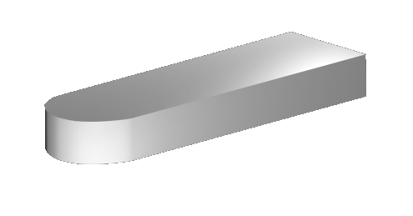
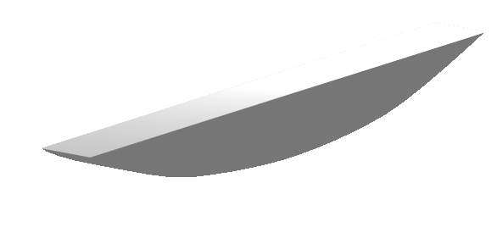
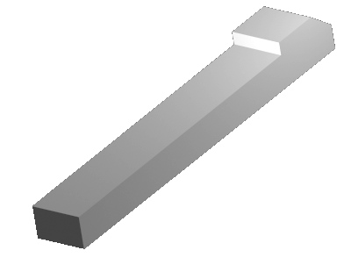
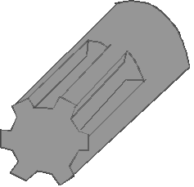
7·3 键 与 销
7.3.1 键及其连接的画法
1. 键的功用、种类及标记
键联结也是常用的可拆卸连接。用键将轴与轴上的传动件(如齿轮、皮带轮等)联接在一起, 以传递扭矩。
普通平键
半圆键
键的分类
钩头楔键
花键

Slide 2
2. 键的标记
普通平键有三种类型：圆头（A型）、平头（B型）、单圆头（C型）。
例： 标记: 键 16×100 GB1096-79
表示：圆头普通平键(A)型，宽度=16mm，长度=100mm
例： 标记: 键 B18×100 GB1096-79
表示：平头普通平键（B型），宽度=18mm，长度=100mm
除A型省略型号外，B型和C型要注出型号。

Slide 3
3. 平键连接的画法
纵向剖切按不剖画
横向剖切画剖面线

Slide 4

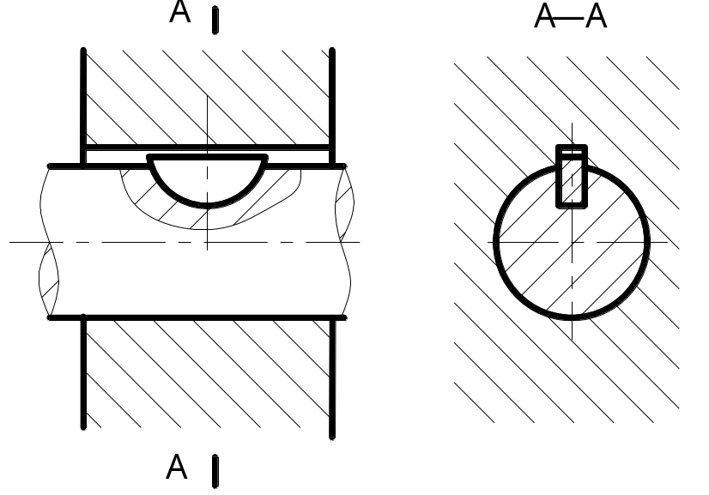
4. 半圆键连接画法
半圆键连接常用于载荷不大的传动轴上，其工作原理及画法与普通平键相似，两侧面与轮和轴接触，顶面应有间隙。

Slide 5
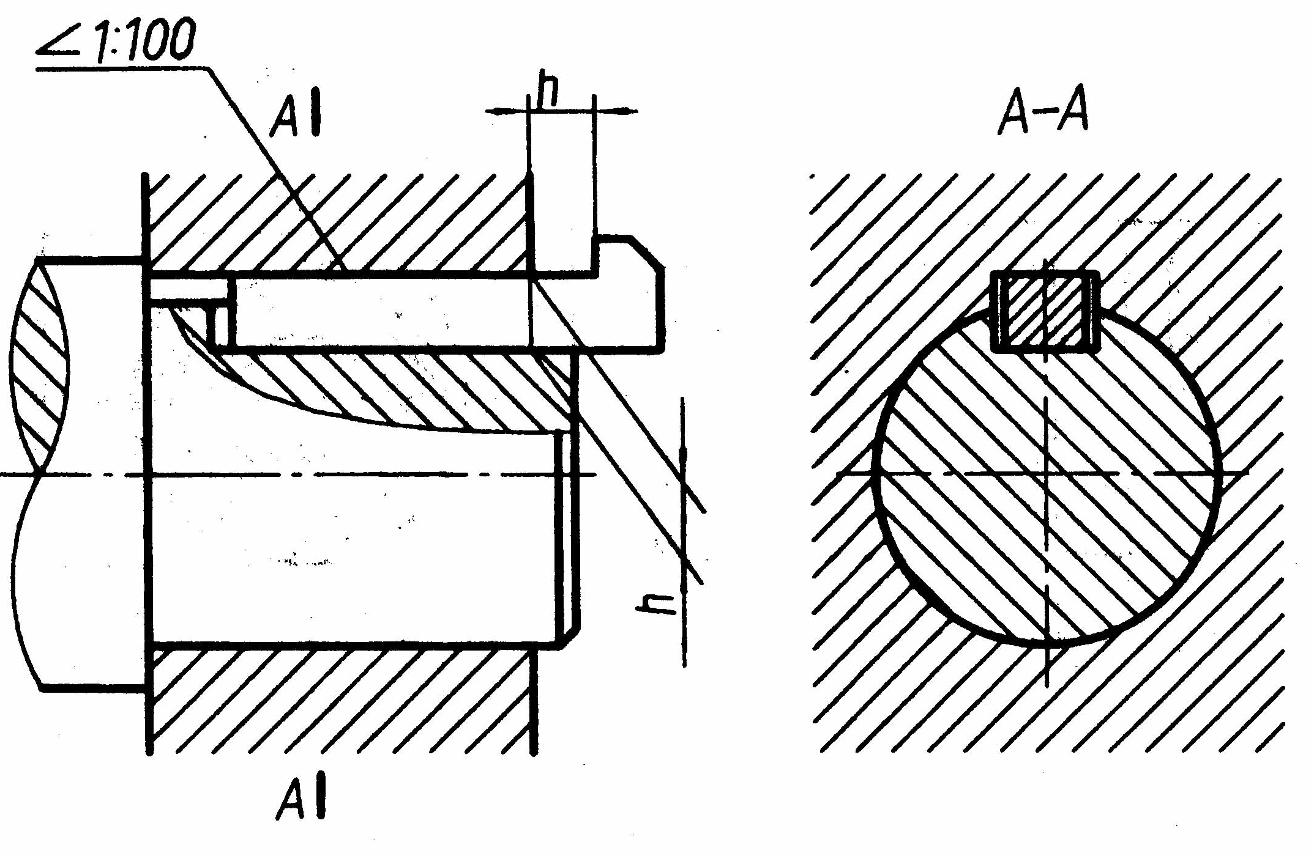
5. 钩头楔键连接画法
钩头楔键的上顶面有1：100的斜度，装配时将键沿轴向嵌入键槽内，靠键的上、下面将轴和轮连接在一起，键的侧面为非工作面。
装配图画法

Slide 6
6. 轴上键槽的画法
A—A
L
A
b
d
d-t
A
(1) t 为轴上键槽深度；
(2) b、t、L可按轴径d 从标准手册中查出。

Slide 7
7. 轮上键槽的画法
B向
b
B
D+t₁
D
(1) t₁: 轮毂上键槽深度；
(2) b: 键槽宽度；
(3) t₁ b: 可按孔径D从标准中查出。

Slide 8
7.3.2 销及其连接画法
1. 销的功用、种类及标记
(1) 销的用途
销主要用于零件之间的定位，也可用于零件之间的联接，但只能传递不大的扭矩。
圆柱销
(2) 销的分类
圆锥销
开口销
(3) 销的标记
普通圆柱销（GB119-86），按直径的公差不同分为A、B、C、D型。
普通圆锥销（GB117-86），多用于经常拆卸的场合。

Slide 9
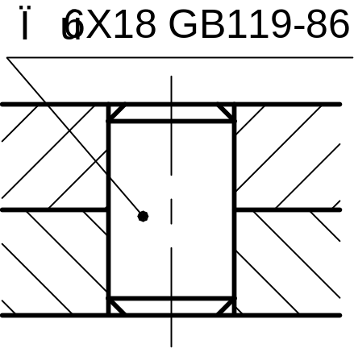
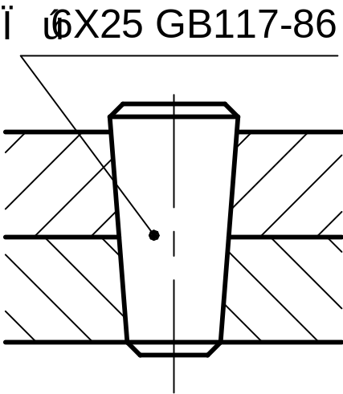
例：公称直径10mm，长50 mm的B型圆柱销标记：
销 GB119-86 B10×50
公称直径10mm，长60mm的A型圆锥销标记 ：
销 GB117-86 A10×60
2. 销联接的画法
圆柱销联接
圆锥销联接

Slide 10

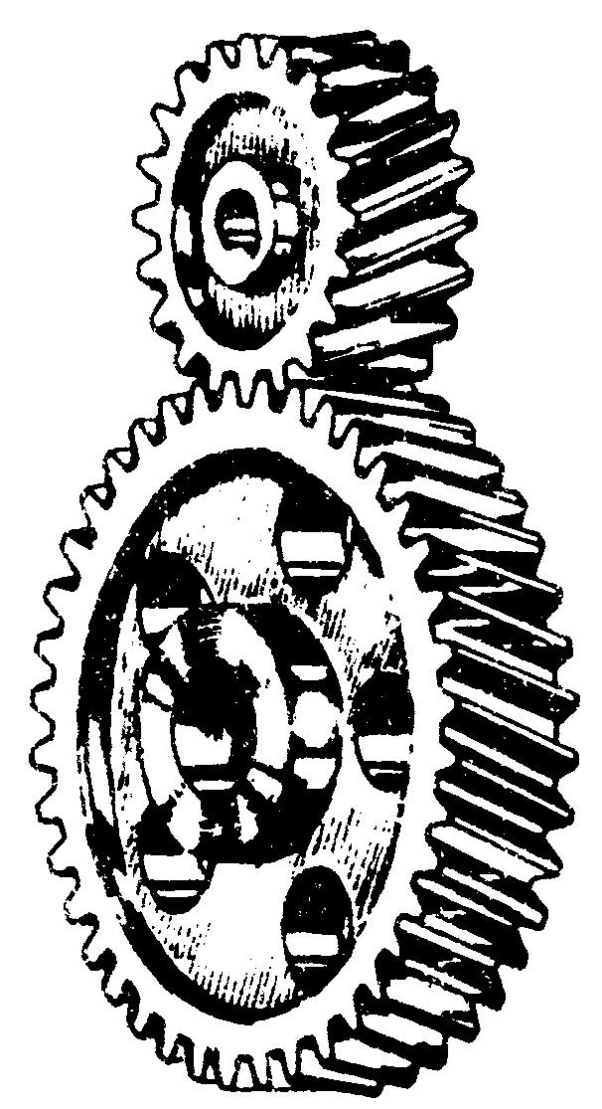
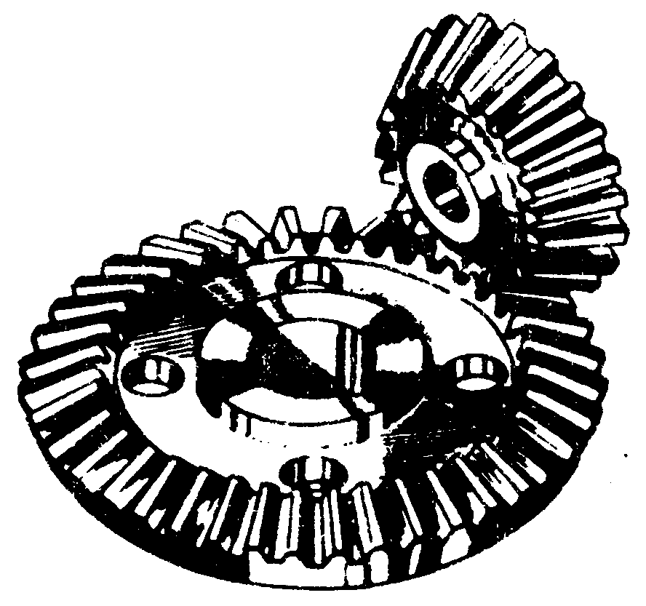
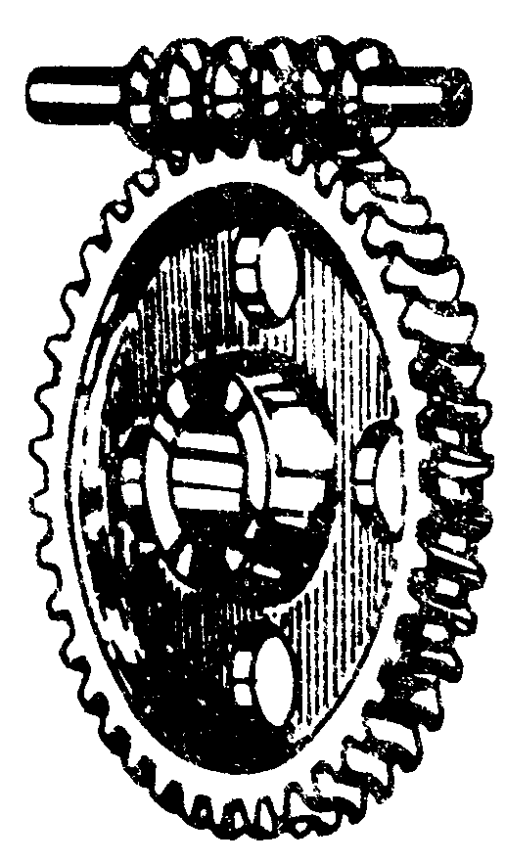
7·4 齿 轮
齿轮传动在机械中被广泛应用，常用它来传递动力、改变旋转速度与旋转方向。
齿轮的种类很多，常见的齿轮传动形式有：
直齿圆柱齿轮
斜齿圆柱齿轮
圆锥齿轮
蜗轮蜗杆
圆柱齿轮
用于两平行轴的传动。
圆锥齿轮
用于两相交轴的传动。
蜗轮蜗杆
用于两交叉轴的传动。

Slide 11
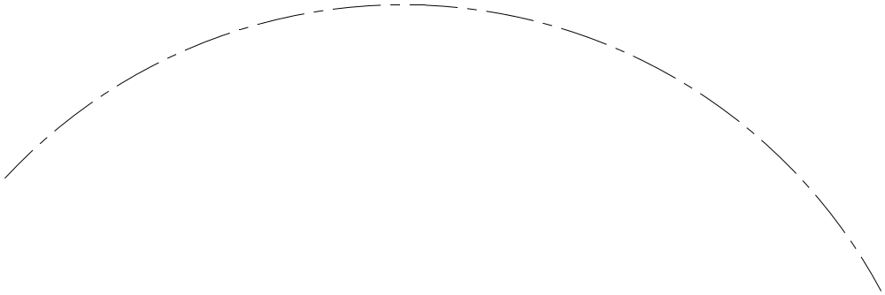
7.4.1 直齿圆柱齿轮
直齿圆柱齿轮的齿向与齿轮轴线平行，在齿轮传动中应用最广，称直齿轮。
1. 圆柱齿轮各部分名称和尺寸关系
齿距P
齿顶高ha
齿根高hf
齿厚s
分度圆d
齿顶圆d_{a}
齿根圆d_{f}

Slide 12
(1) 齿数Z：轮齿的数量。
(2) 齿顶圆da：圆柱齿轮上齿顶圆柱面与端平面的交线。
(3) 齿根圆d_{f}：圆柱齿轮齿根圆柱面与端平面的交线。
(4) 分度圆d：圆柱齿轮的分度圆柱面与端平面的交线 。在标准情况下，齿槽宽e与齿厚近似相等，即e = s。
(5) 齿高h: 由轮齿的齿顶和齿根在径向上的高度称全齿高h；齿顶圆与分度圆之间的径向距离为齿顶高ha；分度圆与齿根圆之间的径向距离为齿根圆h_{f} 。
(6) 齿距p：在分度圆上，相邻两齿廓对应点之间的弧长为齿距p；在标准齿轮中分度圆上齿厚s =齿槽e ，即p=s+e 。
(7) 压力角α：在节点处，两齿廓曲线的公法线与两节圆的内公节线所夹的锐角，称为压力角，压力角一般为20^{ο}。

Slide 13
(8) 模数m：
由于齿轮的分度圆周长=zp=πd，则d=zp/π，为计算方便，将p/π称为模数m，则d=mz。模数是设计、制造齿轮的重要参数。单位为毫米，齿轮模数数值已经标准化 ，模数标准化后，将大大有利于齿轮的设计、计算与制造。
(9) 中心距a：两啮合齿轮轴线之间的距离称为中心距。在标准情况下：a=d₁/2+d₂/2=(Z₁+Z₂)·m/2
(10) 速比i：主动齿轮转速（转/分）与从动齿轮转速之比称速比。即n1/n2，由于转速与齿数成反比，因此，速比亦等于从动齿轮齿数与主动齿轮齿数之比，i=n₁/n₂=Z₂/Z₁

Slide 14
标准直齿圆柱齿轮各部分尺寸计算表
名 称
代号
计算公式
说 明
齿 数
Z
根据设计要求或测绘而定
Z、m是齿轮的基本参数，设计计算时，先确定m、Z，然后得出其它各部分尺寸
模 数
m
m=p/π根据强度计算或测绘而得
分度圆直径
d
d=mz
齿顶圆直径
d_{a}
d_{a}=d+2h_{a}=m(Z+2)
齿顶高h_{a}=m
齿根圆直径
d_{f}
d_{f}=d-2h_{f}=m(Z-2.5)
齿根高h_{f}=1.25m
齿 宽
b
b=2p～3p
齿距p=πm
中 心 距
a
a=(d₁+d₂)/2=(Z₁+Z₂)M/2
齿高h=h_{a}+h_{f}

Slide 15
2. 直齿圆柱齿轮的规定画法
(1) 单个齿轮的画法：
齿根线画粗实线
分度圆画细点划线
齿顶圆画粗实线
轮齿不剖
齿根圆省略不画

Slide 16
(2) 两齿轮啮合的画法
在非圆投影的剖视图中，两轮节线重合，画点划线。齿根线画粗实线。齿顶线画法为一个轮齿为可见，画粗实线，一个轮齿被遮住，画虚线。
在投影为圆的视图中，两轮节圆相切，齿顶圆画粗实线，齿根圆画细实线或省略不画。

Slide 17
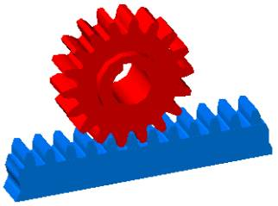
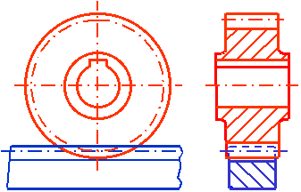
齿轮和齿条啮合的画法
齿轮直径无限大时，齿顶圆、齿根圆、分度圆和齿廓都变成直线，齿轮成为齿条。
齿轮与齿条啮合的画法与齿轮啮合画法基本相同。

Slide 18
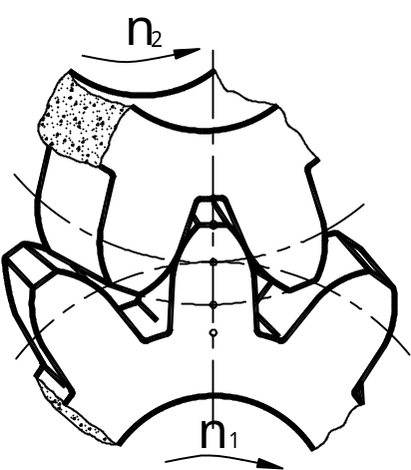
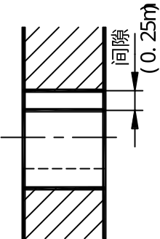
(2) 两齿轮啮合的画法(啮合部分)

